Slide 1


Slide 2
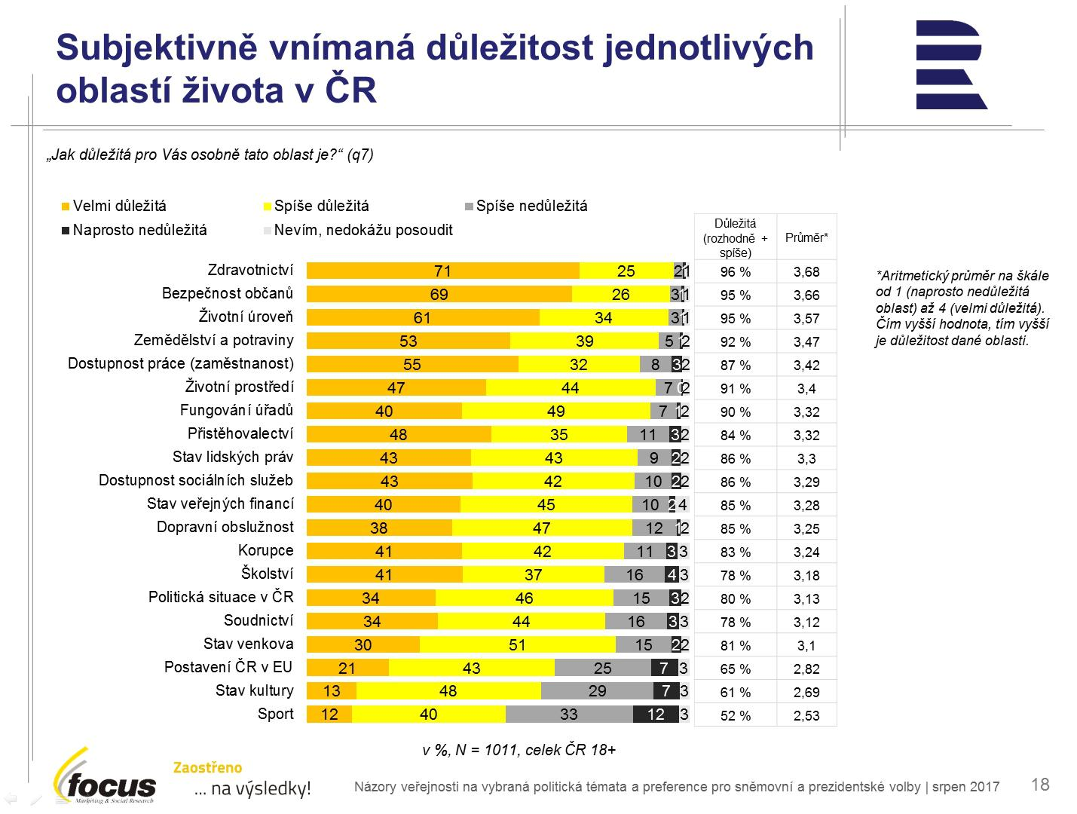

Slide 5

Zdravotnictví,
jaké si vyberete
Neziskové samosprávné zdravotní pojišťovny

Slide 6


Co kdyby obuvnictví fungovalo stejně jako naše zdravotnictví?
Každý byl měl právo na boty zdarma, ale stát by zajistil pro všechny jen jednu velikost bot, přičemž by nikdo nevěděl jakou.
Boty by byly obvykle kvalitní, ale když by byly malé, tak by nešlo si připlatit za větší, ale jedině koupit celé nové boty za vlastní peníze.
Obutí člověka, který nemá známého ševce, by obvykle záviselo na libovůli nejbližšího obuvnictví.

Slide 7
Také vám to teď nedává smysl?
Dnes
1
Zdravotní pojišťovny se v ničem podstatném neliší a jde vlastně o „6+1 trubku na stejně teplou vodu“
Neberou ohled na zájmy pojištěnců a nevycházejí jim vstříc
Nehradí alternativy běžné v zahraničí (porodní domy, mobilní hospice, léčebné konopí, …)
Nelze si vybrat rozsah hrazené péče a míru spoluúčasti jako u jiných pojištění
Správní a dozorčí rady jsou často nevolené trafiky
2
3
4
5

Slide 8

Co s tím? Piráti navrhují
Neziskové samosprávné zdravotní pojišťovny
Zavedeme přímou volbu jejich správních a dozorčích rad, aby pojištěnci byli ti kdo rozhodují o penězích na svém pojištění (již dnes je mají podle zákona z 1/3 volit přímo pojištěnci, ale vyhláška to neumožňuje)
Umožníme jim určit si rozsah hrazené péče a míru spoluúčasti pacientů v zákonem daném rozmezí, aby si pojištěnci mohli vybrat takové pojištění, jaké chtějí
Notes:
Dopracujeme systém tak jak byl zamýšlen

Slide 9
Jak se mohou vzájemně odlišovat?
Po reformě
1
Pojišťovna A – hradí alternativní způsoby péče ověřené v zahraničí (porodní domy, mobilní hospice, léčebné konopí)
Pojišťovna B – vyžaduje vyšší spoluúčast pacientů, ale hradí nejmodernější léčbu rakoviny i ve sporných případech
Pojišťovna C – vybírá jen nejkvalitnější poskytovatele, za kterými ale pojištěnci musí dojíždět a pro návštěvu specialisty musí mít doporučení praktika
Pojišťovna D – minimalizuje spoluúčast, takže nemá ani poplatky na pohotovosti, ale vyžaduje účast na prevenci
2
3
4

Slide 10
Nebude to moc složité a riskantní?
✓
Zachováme VZP beze změny pro lidi, kteří preferují jednoduchost systému před svobodou volby
Zachováme 100% přerozdělení vybraného pojistného, takže pojišťovna starých a nemocných dostane více peněz než pojišťovna mladých a zdravých
Samosprávná pojišťovna nesmí dělat dluhy, takže každý rok musí mít sestavený vyrovnaný rozpočet
Při nesouhlasu s pojistným plánem na další rok můžete přestoupit jinam
✓
✓
✓

Slide 11

Výhody pirátské reformy
Jasná odpovědnost správních a dozorčích rad vůči pojištěncům
Peníze i citlivé osobní údaje pod dohledem pojištěnců, kterým patří
Možnost volby v samosprávných pojišťovnách i jednoduché nevolby ve VZP
Jasná koncepce systému zdravotnictví a role pojišťoven coby průvodců pacientů v systému

Slide 12








Návrhy ostatních stran
Zachovat pojišťovny
Zrušit pojišťovny
Neříkají ale, kdo je bude řídit a jak se budou moci odlišovat a pro dohled chtějí obvykle zakládat zase nový úřad.
Zavést státní systém - neefektivní moloch bez svobodné volby.

Slide 13




Ostatní aktéři systému
Zajišťuje ústavní právo na zdravotní péči „zdarma“
Dohlíží na pojišťovny včetně zdravotních, zavádí nucenou správu při nedodržení vyrovnaného rozpočtu
Řeší spory mezi pojištěnci a pojišťovnou s možným soudním přezkumem
Schvaluje minimální rozsah pojištění

Slide 14

Kdy by to mohlo fungovat?
Do konce roku 2020
Do konce roku 2021
Definovat zákonem minimální rozsah pojištění a způsob fungování samosprávných zdravotních pojišťoven
Zavést nástroj pro volby do správních a dozorčích rad vzdáleně přes internet a nebo osobně přes CzechPoint
Nynější zaměstnanecké pojišťovny se pak mohou sloučit s VZP nebo přeměnit na neziskovou samosprávnou ZP

Slide 15

Bonus pro VZP
Zrušíme 10 trafik pro vládní kamarády a poradce ve správní radě VZP. Zachováme pouze 20 míst volených sněmovnou podle poměrného klíče.
Doplníme do zákona přísnější vymezení střetu zájmů znemožňující členství v orgánech VZP.
Zeštíhlení správní rady pouze na „zástupce pojištěnců“ povede k jasnější odpovědnosti.
Znemožní plné ovládnutí 170 mld Kč ročně ve VZP menšinové vládě bez důvěry.

Slide 16
Varianta B
Všechny non-VZP pojišťovny budou zákonem konvertovány na neziskové samosprávné ZP
Všechny pojišťovny (VZP i NSZP) jsou budou v právech rovny. VZP pouze nebude mít samostatné volby do správních a dozorčích rad.
Každá pojišťovna bude mít jeden standardní pojistný plán (u varianty A jej měla jen VZP) a k němu 1–N dalších plánů (u varianty A mohla mít každá jen jeden)

Slide 17
#

Slide 18

Pusťte nás na ně!
Zajistíme reálnou svobodnou volbu ve zdravotnictví pro všechny a nikoliv pouze pro ty, kteří mohou platit vše cash
Zlepšíme kontrolu nad 277 miliardami ročně a úložišti citlivých osobních údajů nás všech
Solidarita zůstane zachována díky stávajícímu systému 100% přerozdělení pojistného
1
2
3
MUDr. Zdeněk Hřib garant oblasti Zdravotnictví

